Slide 1
Quản trị Mạng
Các khái niệm cơ bản
TS. Trần Hoàng Hải
Bộ môn Truyền thông và Mạng máy tính
Viện Công nghệ thông tin & Truyền thông
haith@soict.hust.edu.vn

Slide 2

Mục lục
Giới thiệu chung về Quản lý Mạng
Các khái niệm cơ bản về Quản trị Mạng
Các phương pháp tiếp cận Quản trị Mạng
Kiến trúc các hệ Quản trị Mạng
Kết luận

Slide 3
Giới thiệu chung về Quản lý Mạng
Sự phát triển và hội tụ của nhiều công nghệ mạng tiến tới mạng thế hệ kế mới NGN (Next Generation Network) trong những năm gần đây thay đổi nhiều về các vấn đề kỹ thuật và quản lý mạng.
Quản lý mạng cũng là một trong những lĩnh vực đang có những sự thay đổi và hoàn thiện mạnh mẽ trong cả nỗ lực tiêu chuẩn hoá của các tổ chức tiêu chuẩn lớn trên thế giới và yêu cầu từ phía người sử dụng dịch vụ.
Các tổ chức tiêu chuẩn hóa quốc tế đưa ra như Tổ chức viễn thông quốc tế ITU (International Telecommunication Union), Viện tiêu chuẩn viễn thông Châu Âu ETSI (European Telecommunications Standards Institute), Tổ chức đặc trách kỹ thuật internet IETF (Internet Engineering Task Force).

Slide 4
Giới thiệu chung về Quản lý Mạng
Đặc điểm chung của hạ tầng viễn thông hiện nay:
  Các nhà khai thác mạng, nhà cung cấp thiết bị và người sử dụng thường áp dụng các phương pháp chiến lược khác nhau cho việc quản lý mạng và thiết bị của mình.
  Mỗi nhà cung cấp thiết bị thường đưa ra giải pháp quản lý mạng riêng cho sản phẩm của mình.
  Số lượng thiết bị và dịch vụ rất đa dạng và phức tạp đã tạo ra các thách thức lớn trong vấn đề quản lý mạng.
  Các thiết bị điển hình cần được quản lý gồm: máy trạm, server, tổng đài điện thoại nội bộ, modem, bộ ghép kênh, bộ chuyển đổi giao thức, CSU/DSU, thiết bị tương thích ISDN, card NIC, các thiết bị chuyển mạch, các bridge, router và switch.
Chiến lược Quản trị Mạng phải phù hợp với kiến trúc mạng và đáp ứng yêu cầu của người sử dụng.

Slide 5
Giới thiệu chung về Quản lý Mạng
Toàn cảnh của bức tranh quản lý phải bao gồm quản lý các tài nguyên mạng cũng như các tài nguyên dịch vụ, người sử dụng, các ứng dụng hệ thống, các cơ sở dữ liệu khác nhau trong các loại môi trường ứng dụng.
Quan điểm của ITU (ITU-T), chức năng quản lý mạng liên quan tới một tập chức năng điều hành và cho phép trao đổi thông tin quản lý giữa mặt bằng quản lý và các nguồn tài nguyên, dịch vụ và các mặt bằng khác.
Trao đổi thông tin quản lý đòi hỏi các trường dữ liệu chuyên biệt, các giao thức truyền thông cũng như các mô hình thông tin chuyên biệt, các kỹ năng chuyên biệt để có thể thiết kế, vận hành hệ thống quản lý cũng như biên dịch các thông tin quản lý về báo lỗi, hiện trạng hệ thống, cấu hình và độ bảo mật.

Slide 6
Giới thiệu chung về Quản lý Mạng
Khuyến nghị ITU-T M.3060/Y.2401 (03/2006) định nghĩa về các yêu cầu chung của quản lý mạng NGN gồm có một số các đặc điểm cơ bản như sau:
  Cung cấp khả năng quản lý nguồn tài nguyên NGN trên cả mạng lõi, mạng truy nhập, các thành phần liên kết nối, mạng khách hàng và thiết bị đầu cuối.
  Cung cấp khả năng quản lý nguồn tài nguyên dịch vụ độc lập với tài nguyên truyền tải, cho phép hỗ trợ phân biệt các dịch vụ người sử dụng đầu cuối.
  Cho phép khả năng kiến tạo dịch vụ mới cho người sử dụng trên môi trường kiến tạo dịch vụ của NGN.
  Cung cấp khả năng quản lý mạng tới các dịch vụ riêng của người sử dụng (báo cáo lỗi, bản ghi cước trực tuyến).
  Đảm bảo truy nhập an toàn các thông tin quản lý .

Slide 7
Giới thiệu chung về Quản lý Mạng
Khuyến nghị ITU-T M.3060/Y.2401 (03/2006) định nghĩa về các yêu cầu chung của quản lý mạng NGN gồm có một số các đặc điểm cơ bản như sau (tiếp):
  Hỗ trợ các mạng giá trị eBussiness dựa trên các luật kinh doanh (khách hàng, nhà cung cấp dịch vụ, các đối thủ cạnh tranh, nhà cung cấp).
  Cho phép những người dùng cá nhân hoặc các tổ chức đưa luật riêng vào trong môi trường mạng chung.
  Đưa ra nhìn nhận tổng thể về các nguồn tài nguyên nhằm che dấu độ phức tạp và sự đa dạng của các công nghệ.
  Hỗ trợ vấn đề thu thập dữ liệu cước cho người điều hành mạng trên cả hai phương thức online và offline.
  Cung cấp khả năng khôi phục mạng khi mạng lỗi, giám sát mạng khách hàng, cung cấp dịch vụ tích hợp từ đầu cuối tới đầu cuối và tự động chỉ định nguồn tài nguyên.

Slide 8
Giới thiệu chung về Quản lý Mạng
Khuyến nghị ITU-T M.3060/Y.2401 (03/2006) định nghĩa về các yêu cầu chung của quản lý mạng NGN gồm có một số các đặc điểm cơ bản như sau (tiếp):
  Cung cấp khả năng điều hành mạng dựa trên chất lượng dịch vụ.
  Khả năng trao đổi các thông tin quản lý qua các vùng biên mạng: Giữa vùng dịch vụ và vùng truyền tải, giữa mặt bằng điều khiển và mặt bằng quản lý và giữa các vùng quản lý.
  Có các giao diện quản lý trên các phần tử mạng tiêu chuẩn, dễ phát triển cho cả nhà cung cấp dịch vụ và người sử dụng dịch vụ.
  Có khả năng điều khiển, phân tích và tìm kiếm các thông tin quản lý thích hợp.

Slide 9
Giới thiệu chung về Quản lý Mạng
Mặc dù có rất nhiều quan điểm khác nhau về mô hình quản lý nhưng đều thống nhất bởi ba chức năng quản lý cơ bản gồm: giám sát, điều khiển và báo cáo tới người điều hành.
  Chức năng giám sát có nhiệm vụ thu thập liên tục các thông tin về trạng thái của các tài nguyên được quản lý sau đó chuyển các thông tin này dưới dạng các sự kiện và đưa ra các cảnh báo khi các tham số của tài nguyên mạng được quản lý vượt quá ngưỡng cho phép.
  Chức năng điều khiển có nhiệm vụ thực hiện các yêu cầu của người quản lý hoặc các ứng dụng quản lý nhằm thay đổi trạng thái hay cấu hình của một tài nguyên được quản lý nào đó.
  Chức năng đưa ra báo cáo có nhiệm vụ chuyển đổi và hiển thị các báo cáo dưới dạng mà người quản lý có thể đọc, đánh giá hoặc tìm kiếm, tra cứu thông tin được báo cáo

Slide 10
Những khái niệm cơ bản
Khái niệm: Quản trị mạng liên quan đến việc giám sát, điều khiển và phối hợp các tài nguyên trong mạng máy tính.
Quản trị mạng cung cấp cơ chế/ công cụ nhằm hỗ trợ việc giám sát, điều khiển và phối hợp tất cả các đối tượng được quản trị nằm trong lớp vật lý và lớp liên kết dữ liệu.
Quản trị mạng liên quan đến những hành vi, phương pháp, quy trình, và công cụ nhằm mục đích duy trì hoạt động, quản trị, vận hành và duy trì/ bảo trì hệ thống mạng.

Slide 11
Những khái niệm cơ bản
Quản trị mạng liên quan đến những hành vi, phương pháp, quy trình, và công cụ nhằm mục đích duy trì hoạt động, quản trị, vận hành và duy trì/ bảo trì hệ thống mạng:
  Vận hành (Operation): là các thao tác giải quyết việc duy trì cho hệ thống mạng (và các dịch vụ hệ thống mạng cung cấp) chạy thông suốt và trơn tru. Nó bao gồm cả việc giám sát hệ thống mạng, các dịch vụ cung cấp để xác định trục trặc càng sớm càng tốt, trước khi các trục trặc đó làm ảnh hưởng tới người dùng.
  Quản trị (Administration): Quản trị giải quyết việc duy trì và phân phối các tài nguyên trong hệ thống mạng, bao gồm tất cả những việc cần thiết để đảm bảo hệ thống mạng trong tầm kiểm soát.

Slide 12
Những khái niệm cơ bản
Quản trị mạng liên quan đến những hành vi, phương pháp, quy trình, và công cụ nhằm mục đích duy trì hoạt động, quản trị, vận hành và duy trì/ bảo trì hệ thống mạng:
  Bảo trì (Maitenance): Bảo trì liên quan đến việc thực hiện sửa chữa và nâng cấp, ví dụ như khi 1 thiết bị cần thay thế, khi 1 router cần 1 bản cập nhật firmware hay driver, 1 switch mới được lắp đặt vào mạng…..Bảo trì cũng yêu cầu hiệu chỉnh, tối ưu các tiêu chuẩn để hệ thống mạng chạy tốt hơn, chẳng hạn như tinh chỉnh những tham số trong cấu hình của các thiết bị.
  Trù bị (Provisioning): Trù bị liên quan đến việc cấu hình các tài nguyên trong hệ thống mạng để hỗ trợ các dịch vụ sẵn có. Ví dụ, nó thể bao gồm việc thiết lập mạng để 1 khách hàng có thể nhận được dịch vụ thoại.

Slide 13
Những khái niệm cơ bản
Các chức năng chính của quản trị mạng là FCAPS – Fault, Configuration, Accounting, Perfomance và Security.
  Quản lý lỗi: phát hiện, cô lập, thông báo và sửa lỗi gặp phải trong mạng.
  Quản lý cấu hình: cấu hình các đặc tính của thiết bị mạng như quản lý tập tin cấu hình, tài nguyên và phần mềm.
  Quản lý hiệu năng: theo dõi và đo lường những khía cạnh khác nhau về hiệu suất, do đó, hiệu suất tổng quát có thể được duy trì ở 1 mức độ chấp nhận được.
  Quản lý an ninh: cung cấp quyền truy cập vào các thiết bị mạng và tài nguyên cho các cá nhân, nhóm người dùng có quyền tương ứng.
  Quản lý thống kê: cách sử dụng thông tin của tài nguyên mạng.

Slide 14
Những khái niệm cơ bản
Các chức năng chính của quản trị mạng là FCAPS – Fault, Configuration, Accounting, Perfomance và Security.
Các chức năng này hoạt động như một thành phần của quản trị mạng, bao gồm rất nhiều chức năng khác như:
  Kiểm soát (controlling)
  Hoạch định (planning), cấp phát (allocating), kết hợp (coordinating) và giám sát các tài nguyên trong 1 mạng
  Quy hoạch mạng (network planning), lưu lượng mạng để hỗ trợ cân bằng tải (load balancing),
  Cấp phép khoá mã phân phối (cryptographic key distribution authorization), quản trị cấu hình (configuration management), quản lý lỗi (fault management), quản lý an ninh (security management), quản lý hiệu năng (performance management), quản lý băng thông (bandwidth management), phân tích định tuyến (Route analytics) và quản lý thống kê (accounting management).

Slide 15
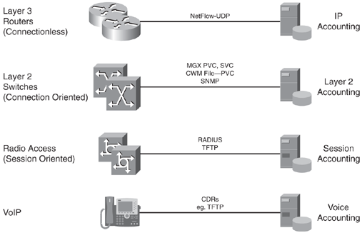
Những khái niệm cơ bản
Quản lý thống kê (Accounting management):
Hình 1: minh họa các thiết bị mạng cùng với các bản lưu thống kê khác nhau được tạo ra.

Slide 16
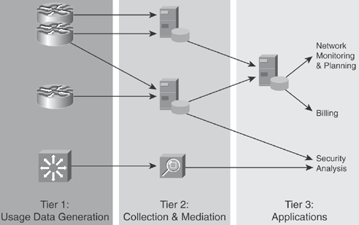
Những khái niệm cơ bản
Quản lý thống kê (Accounting management):
Hình 2: minh họa kiến trúc 3 lớp của quản lý thống kê

Slide 17
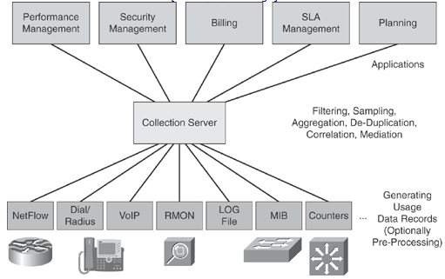
Những khái niệm cơ bản
Quản lý thống kê (Accounting management):
Hình 4: minh họa kiến trúc của quản lý thống kê

Slide 18
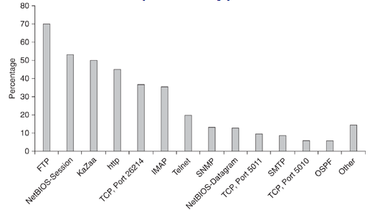
Những khái niệm cơ bản
Quản lý thống kê (Accounting management):
Hình 5: ví dụ về thống kê traffic/ application

Slide 19
Những khái niệm cơ bản
Quản lý thống kê (Accounting management):
  Network monitoring
  User monitoring and profiling
  Application monitoring and profiling
  Capacity planning
  Traffic profiling and engineering
  Peering and transit agreements
  Billing
  Security analysis

Slide 20
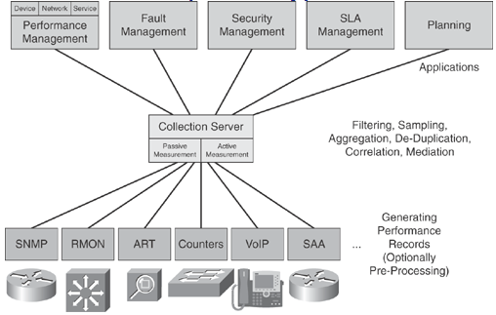
Những khái niệm cơ bản
Quản lý hiệu năng (Performance management):
Hình 6: minh họa kiến trúc của quản lý hiệu năng

Slide 21
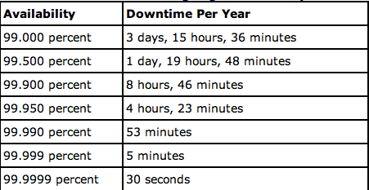
Những khái niệm cơ bản
Quản lý hiệu năng (Performance management):
  Device Performance Monitoring
  Network Element Performance Monitoring
  System and Server Performance Monitoring
  Network Performance Monitoring
  Service Monitoring
Hình 7: minh họa tiêu chuẩn sẵn sàng

Slide 22
Những khái niệm cơ bản
Tài nguyên giám sát: các thành phần cứng
  Đường truyền và các thiết bị phục vụ kết nối: Bao gồm tất cả các thiết bị mạng ở tầng Vật lý như bộ tập trung, các bộ chuyển đổi giao thức, các đầu kết nối …..
  Các thành phần tính toán: Bao gồm các thiết bị lưu trữ, các thiết bị xử lý, máy in.
  Các thành phần trung gian: Bao gồm các thiết bị như repeater, bridge:, router, gateway và hub.
  Các thành phần viễn thông: Bao gồm các thiết bị như modem, multiplexer, và switch như ATM switch.

Slide 23
Những khái niệm cơ bản
Tài nguyên giám sát: các thành phần phần mềm
  Hệ điều hành: Hệ điều hành là phần mềm cơ sở cho mọi thiết bị tính toán ví dụ như DOS, Window, Linux …
  Các phần mềm ứng dụng: Phần mềm ứng dụng bao gồm các phần mềm quản lý, các phần mềm xử lý văn bản, âm thanh, hình ảnh, các công cụ …
  Các phần mềm trong các thiết bị trung gian: Là các phần mềm chứa trong router, switch, bridge, gateway, hub.
  Các phần mềm viễn thông: Là các phần mềm cho phép kết nối nhiều mạng khác nhau.
  Các dịch vụ mạng : HTTP, FTP, SMTP, IMAP, POP3, DNS, DHCP,….

Slide 24
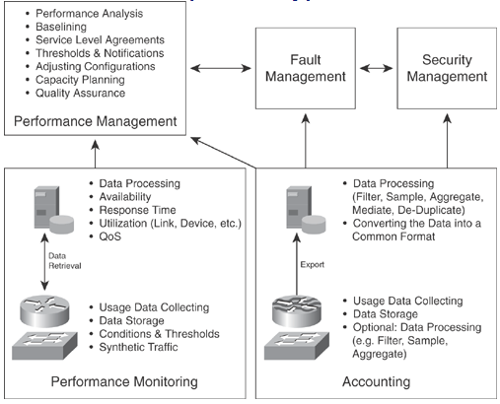
Những khái niệm cơ bản
Network Management Building Blocks
Hình 6 minh họa mối quan hệ giữa các khối quản lý chức năng

Slide 25
Những khái niệm cơ bản
Network Management Building Blocks
Hình 7 minh họa mối quan hệ giữa các khối quản lý chức năng

Slide 26
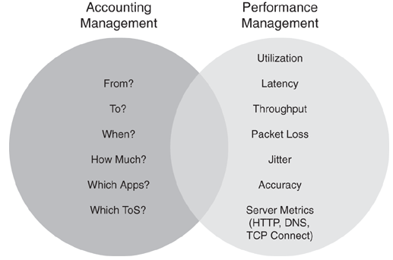
Những khái niệm cơ bản
Mối quan hệ giữa quản lý thống kê & quản lý hiệu năng
Hình 6 minh họa mối quan hệ giữa quản lý thông kê & hiệu năng

Slide 27
Những khái niệm cơ bản
Mục đích chung của Quản trị Mạng:
  Nâng cao tính sẵn sàng: Quản trị mạng làm tăng hiệu năng hoạt động của mạng máy tính bằng cách giảm thời gian chết của mạng và giảm thời gian phản hồi khi có sự cố. Những trục trặc của mạng phải được phản hồi và sửa chữa kịp thời.
  Giảm chi phí hoạt động: Tối thiểu hoá chi phí hoạt động của mạng là mục tiêu lớn nhất của việc quản trị mạng.
  Giảm sự xuất hiện thắt cổ chai trong mạng: Hiện tượng thắt nút cổ chai (bottleneck) thường xảy ra ở các nút mạng nơi tập trung lưu lượng và thường gây tắc nghẽn mạng nếu không được phát hiện và giải quyết kịp thời. Bằng cách phân bố lưu lượng một cách hợp lý, quản trị mạng hạn chế sự xuất hiện của hiện tượng thắt cổ chai.

Slide 28
Những khái niệm cơ bản
Mục đích chung của Quản trị Mạng:
  Tăng sự linh hoạt trong hoạt động mạng và tích hợp các dịch vụ mạng: Ngày nay, các công nghệ mạng liên tục thay đổi để đáp ứng nhu cầu người dùng. Quản trị mạng giúp cho việc thêm các công nghệ và thiết bị mới vào mạng trở nên đơn giản hơn. Để làm được điều đó, các ứng dụng quản trị mạng phải hỗ trợ đa nền.
  Tăng hiệu năng mạng: Hiệu năng mạng được tăng lên nhờ tối ưu hoá hoạt động mạng, phân bổ hợp lý các tài nguyên và giảm thiểu các đụng độ có thể xảy ra.
  Đơn giản trong sử dụng: Các ứng dụng quản trị giúp cho việc quản trị mạng trở nên đơn giản và dễ dàng hơn.
  Nâng cao tính an toàn: Một số ứng dụng quản trị mạng còn có thêm các chức năng an ninh nhằm bảo vệ các tài nguyên mạng trước những truy cập bất hợp pháp.

Slide 29
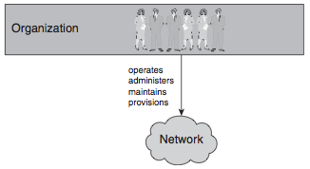
Những khái niệm cơ bản
Chức năng và nhiệm vụ của người quản trị hệ thống mạng trong các cơ quan, tổ chức: vận hành/ quản lý các hệ thống và dịch vụ mạng như FTP Server, Mail Server, Web Server, DNS Server, etc.
Hình 1: Hệ thống mạng là xương sống của cơ quan/ tổ chức

Slide 30
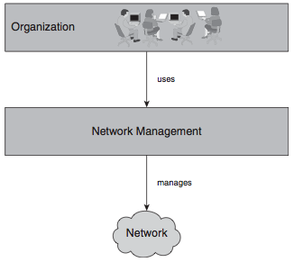
Những khái niệm cơ bản
Chức năng và nhiệm vụ của người quản trị hệ thống mạng trong các cơ quan, tổ chức:
Hình 2: Nhiệm vụ của người Quản trị Mạng

Slide 31

Những khái niệm cơ bản
Chức năng và nhiệm vụ của người quản trị hệ thống mạng trong các cơ quan, tổ chức:
  Một hệ QTM thường được cấu thành bởi các hệ thống và các ứng dụng/ dịch vụ mạng, đi kèm cùng với các hoạt động, phương pháp, biểu đồ làm việc để có thể vận hành hệ thống mạng một cách hiệu quả.
Hình 3: Mô hình phân cấp các thành phần một hệ quản trị mạng

Slide 32
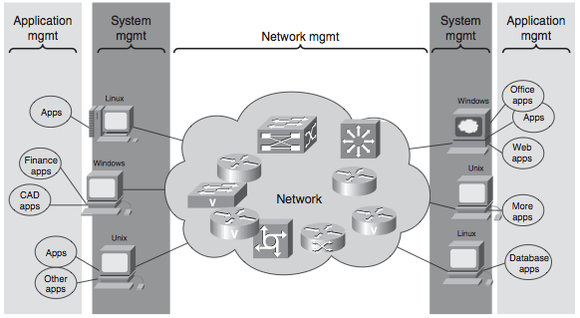
Những khái niệm cơ bản
Phân cấp giữa người quản trị mạng, người quản trị hệ thống và dịch vụ mạng:
Hình 4: Application, System and Network Management.

Slide 33
Những khái niệm cơ bản
Tầm quan trọng của việc quản trị hệ thống mạng:
  Hệ thống mạng là một cấu trúc phức tạp cần thiết có sự quan tâm thường xuyên, ví dụ cấu hình một thiết bị mạng không đúng có thể ảnh hưởng tới toàn bộ hoạt động của hệ thống mạng. Lỗi trong các hệ thống mạng thường xuyên xảy ra và cần được phát hiện, xử lý và sửa lỗi một cách sớm nhất.
  Các dịch vụ mạng ngày nay đã dần trở nên phổ biến với sự cạnh tranh của rất nhiều nhà cung cấp dịch vụ mạng ISPs. Một số câu hỏi cho người quản trị mạng đã được đặt ra đối với các doanh nghiệp:
    Who can operate the network at the lowest cost and pass those cost savings on to customers?
    Who provides better customer experience by making it easy to order communication services and service those orders with minimal turnaround time?
    Who can maintain and guarantee the highest quality of service?
    Who can roll out services fast and efficiently?

Slide 34
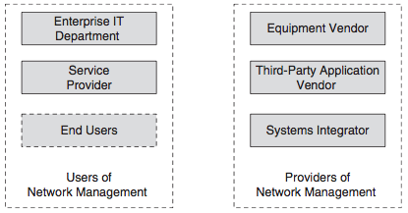
Những khái niệm cơ bản
Vai trò của người Quản trị Mạng: Quản trị Mạng liên quan đến rất nhiều đối tượng khác nhau, mỗi đối tượng với các tiêu chí/ ảnh hưởng khác nhau phụ thuộc vào mối quan tâm của họ. Những đối tượng này thường được phân thành 2 nhóm như sau:
Hình 5: 2 lớp đối tượng của Quản trị Mạng

Slide 35
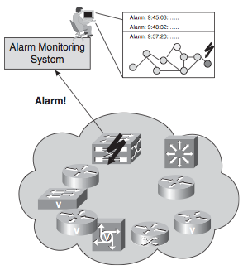
Những khái niệm cơ bản
Vấn đề kỹ thuật với người QTM:
  Đặc thù của các chương trình ứng dụng/ dịch vụ mạng (Application Characteristics): Các hệ thống mạng cần được vận hành bởi nhiều dịch vụ/ ứng dụng trong đó các ứng dụng lại có kiến trúc vận hành, hoạt động rất khác nhau.
  Đặc thù của các hệ thống giám sát/ xử lý lỗi (Interrupt-Driven System Characteristics):
  Thống kê hệ thống (Number-Crunching System Characteristics): đánh giá tài nguyên mạng sử dụng, lưu lượng traffic traffic sử dụng các dịch vụ mạng, etc.
Hình 6: Mô hình giám sát mạng

Slide 36
Những khái niệm cơ bản
Một số yêu cầu kỹ thuật với người quản trị Mạng:
  Khả năng giám sát và điều khiển mạng cũng như các thành phần của hệ thống thiết bị từ đầu cuối đến đầu cuối.
  Có thể truy nhập và cấu hình lại từ xa các tài nguyên được quản lý.
  Dễ dàng trong việc cài đặt, vận hành và bảo dưỡng hệ thống quản lý cũng như các ứng dụng của nó.
  Bảo mật hoạt động quản lý và truy nhập của người sử dụng, bảo mật truyền thông các thông tin quản lý.
  Có khả năng đưa ra các báo cáo đầy đủ và rõ ràng về thông tin quản lý
  Quản lý theo thời gian thực và hoạt động quản lý hàng ngày được thực hiện một cách tự động.
  Mềm dẻo trong việc nâng cấp hệ thống và có khả năng tương thích với nhiều công nghệ khác nhau.
  Có khả năng lưu trữ và khôi phục các thông tin quản lý .

Slide 37
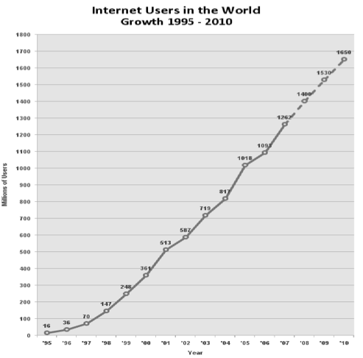
Những khái niệm cơ bản
Internet phát triển mạnh cùng với các dịch vụ đa phương tiện đòi hỏi sự quản lý tài nguyên mạng hiệu quả từ phía người quản trị hệ thống:
Hình 8: Biểu đổ về số lượng người dùng Internet

Slide 38
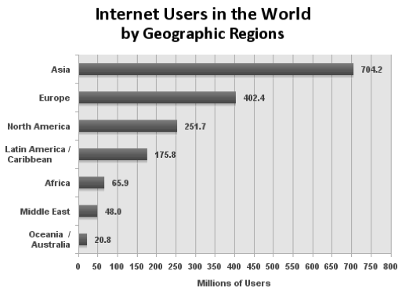
Những khái niệm cơ bản
Internet phát triển mạnh cùng với các dịch vụ đa phương tiện đòi hỏi sự quản lý tài nguyên mạng hiệu quả từ phía người quản trị hệ thống:
Hình 8: Biểu đổ về phân bố địa lý người dùng Internet

Slide 39
Những khái niệm cơ bản
Các kịch bản quản lý Mạng: Nhiệm vụ quản lý mạng luôn gắn liền với kiến trúc mạng thực tiễn, vì vậy rất nhiều kịch bản khác nhau đã được triển khai trên các nền mạng thực tiễn.
Một số yêu cầu quản lý được chỉ ra gồm:
  Yêu cầu quản lý khách hàng
  Lưu trữ dữ liệu phân tán
  Hệ thống bản đồ số tập trung
  Hệ thống chia sẻ dữ liệu
  Hệ thống trợ giúp người điều hành

Slide 40
Những khái niệm cơ bản
Yêu cầu quản lý khách hàng:
  Một hệ thống cung cấp dịch vụ tới khách hàng của các nhà cung cấp thường được phân cấp theo hợp đồng và theo dịch vụ gắn với các kỹ thuật khác nhau.
  Thông tin quản lý từ một số nguồn tài nguyên mức thấp yêu cầu sử dụng dịch vụ, các bộ tạo báo cáo lỗi, giám sát hiệu năng và quản lý các dịch vụ được cung cấp tại mức cao nhất của mối quan hệ giữa khách hàng và nhà cung cấp.
  Quản lý mạng khách hàng định nghĩa sự chuyển dịch từ vấn đề quản lý phần tử tới vấn đề quản lý liên quan tới dịch vụ

Slide 41
Những khái niệm cơ bản
Một số yêu cầu cơ bản quản lý khách hàng:
  Mỗi nhà cung cấp dịch vụ phải quản lý được hệ thống mạng của họ và một phần tích hợp trong đó là quản lý thành phần, liên quan tới việc giám sát độ khả dụng, mức độ sử dụng dung lượng, bảo mật và xác định lỗi các phần tử.
  Tại các điểm truy nhập, các dịch vụ cung cấp thường được dựa trên thỏa thuận mức dịch vụ thể hiện chất lượng dịch vụ mạng cung cấp. Một trong những yêu cầu là giám sát chất lượng dịch vụ.
  Các giao diện khách hàng-nhà cung cấp cũng bao gồm các thủ tục báo cáo lỗi, tương thích dịch vụ hoặc cung cấp dịch vụ.
  Các khách hàng có thể truy nhập các thông tin quản lý đặc thù, ví dụ như khả năng sử dụng dịch vụ để phát triển các dịch vụ gia tăng giá trị hoặc dịch vụ mới.

Slide 42
Những khái niệm cơ bản
Hệ thống lưu trữ dữ liệu phân tán: một kịch bản thường sử dụng cho lưu trữ dữ liệu của các hệ thống doanh nghiệp là lưu trữ dữ liệu phân tán tại các vị trí địa lý khác nhau
Các hệ thống lưu trữ dữ liệu như vậy là một phần của hệ thống dữ liệu phức tạp. Đảm bảo tính riêng tư và tính tuần tự của dữ liệu cũng là các yêu cầu cần đặt ra trong kịch bản này.
Khía cạnh bảo mật chịu trách nhiệm cho tính riêng tư của dữ liệu kể cả các dữ liệu dự phòng, cập nhật và lưu trữ.
Các chính sách được ứng dụng trong các hệ thống di chuyển dữ liệu từ các vùng khác nhau tại các mức phân cấp dữ liệu khác nhau.

Slide 43
Những khái niệm cơ bản
Hệ thống cơ sở dữ liệu bản đồ số cần một số nhiệm vụ quản lý như sau:
  Thiết lập một cấu trúc thư mục thích hợp gồm các dịch vụ thư mục.
  Tạo các máy chủ lưu trữ tạm thời truy nhập nhanh tại trung tâm.
  Tích hợp các chiến lược cache và cho phép chúng thay đổi.
  Định nghĩa và điều hành các thủ tục truy nhập độc lập với hạ tầng.
  Đảm bảo tính bảo mật thông qua các thủ tục nhận thực, trao quyền và mã khóa.
  Bảo vệ các vùng mạng riêng thông qua tường lửa hoặc các phương pháp riêng thích hợp.

Slide 44
Những khái niệm cơ bản
Hệ thống chia sẻ tài liệu gồm hệ thống lưu trữ và hệ thống tìm kiếm nhanh với độ khả dụng lớn tới 98% trong thời gian làm việc. Các nhiệm vụ quản lý trong kịch bản này gồm:
  Giám sát các tham số QoS phù hợp với các yêu cầu SLA,
  Quản lý ứng dụng (phân tán phần mềm, tham số cung cấp cho cập nhật hệ thống tìm kiếm, hoạt động điều hành các ứng dụng tìm kiếm phân tán),
  Quản lý hệ thống và mạng: bảo mật của hoạt động hạ tầng và cập nhật dữ liệu.
  Quản lý người sử dụng và báo cáo các thông tin liên quan tới QoS.

Slide 45
Những khái niệm cơ bản
Hệ thống chia sẻ tài liệu:
  Giám sát lỗi là một tiến trình phức tạp và tiêu tốn thời gian do độ phức tạp của các hệ thống phân tán và các dịch vụ truyền thông.
  Các nhà cung cấp hạ tầng thường đưa ra các hệ thống trợ giúp, đường dây nóng, các máy chủ cuộc gọi để trợ giúp điều hành.
  Các bộ công cụ khác nhau thường được có sẵn trong hệ thống trợ giúp, công cụ tích cực sử dụng để giám sát hoặc điều khiển một hệ thống phân tán
  Công cụ thụ động hỗ trợ các trung tâm cuộc gọi gồm các hệ thống tài liệu và các báo cáo lỗi.

Slide 46
Những khái niệm cơ bản
Future of Networks: sự phát triển của các hệ thống, hạ tầng và dịch vụ mạng thường được dự đoán bởi một số luật sau:
  Moore’s Law: Định luật Moore được xây dựng bởi Gordon Moore - một trong những sáng lập viên của tập đoàn sản xuất chip máy tính nổi tiếng Intel.
  Định luật ban đầu được phát biểu như sau: "Số lượng transistor trên mỗi đơn vị inch vuông sẽ tăng lên gấp đôi sau mỗi chu kỳ 18 tháng.”
  Định luật Moore lần đầu tiên được công bố rộng rãi trên tạp chí Electronics Magazine số ra ngày 19 tháng 4 năm 1965.
  Định luật Moore là một bước ngoặt lớn trong ngành công nghệ điện tử, giải thích tại sao nhà sản xuất có thể giảm giá thành trong khi vẫn tiếp tục nâng cao hiệu suất của phần cứng.
  Định luật Moore cũng là một động lực kích thích cho ngành công nghiệp điện tử duy trì sự phát triển mạnh mẽ trong hàng thập kỷ qua

Slide 47
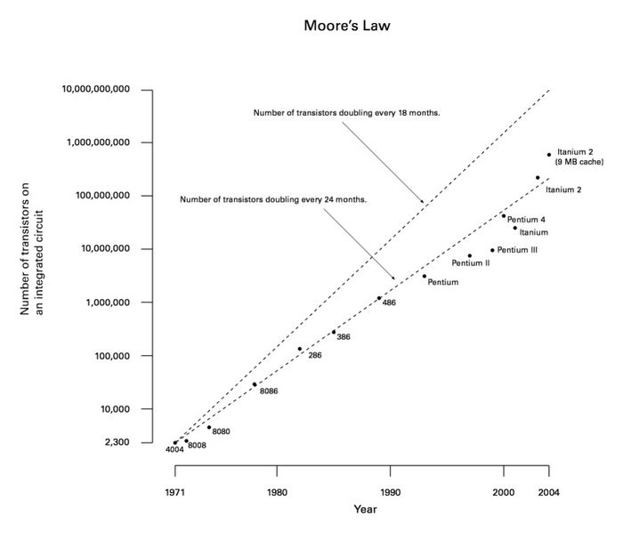
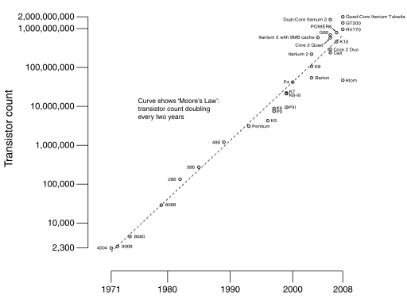
Những khái niệm cơ bản
Future of Networks: Định luật Moore là một động lực kích thích cho ngành công nghiệp điện tử duy trì sự phát triển mạnh mẽ trong hàng thập kỷ qua
Hình 9: Đường tăng trưởng số lượng transistor trên bộ vi xử lý (dot) của Intel và định luật Moore

Slide 48
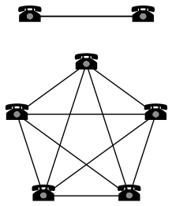
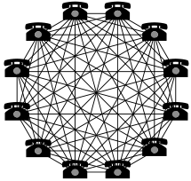
Những khái niệm cơ bản
Future of Networks: sự phát triển của các hệ thống, hạ tầng và dịch vụ mạng thường được dự đoán bởi một số luật sau:
  Metcalfe's law: Luật Metcalfe phát biểu rằng giá trị của một hệ thống mạng tỷ lệ với bình phương số người dùng trong hệ thống mạng đó.
  Ví dụ, mạng điện thoại và các mạng cung cấp các kết nối Internet đơn giản như email khi có 100 thành viên sẽ có giá trị gấp 25 lần so với mạng cùng loại nhưng chỉ có 20 thành viên.

Slide 49
Những khái niệm cơ bản
Future of Networks: sự phát triển của các hệ thống, hạ tầng và dịch vụ mạng thường được dự đoán bởi một số luật sau:
  Gilder's law: được đưa ra bởi George Gilder vào năm 1997, đinh luật này nêu rằng tổng băng thông của một hệ thống mạng sẽ tăng 3 lần theo mỗi chu kỳ 12 tháng trong vòng 25 năm tới. Băng thông mạng sẽ tăng trưởng nhanh ít nhất 3 lần so với sự phát triển của các hệ thống máy tính.
  Cùng với định luật Moore, hiệu năng của các hệ thống máy tính tăng gấp đôi theo chu kỳ 6 tháng. Kết hợp các định luật trên thì người ta nhận định rằng chi phí cho hệ thống truyền thông sẽ ngày càng giảm (The cost per communication bit) và như vậy dẫn tới chi phí của các hạ tầng viễn thông cũ, ví dụ (the cost of a telephone call) sẽ thấp dần cho đến khi trở nên “miễn phí”.

Slide 50
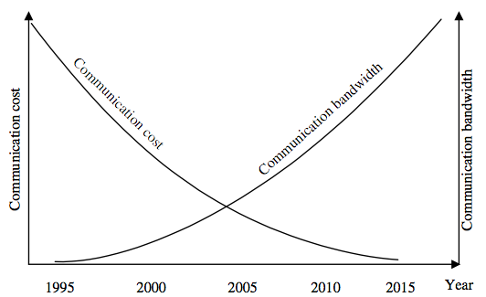
Những khái niệm cơ bản
Future of Networks: xu hướng phát triển của băng thông mạng/ chi phí theo định luật Gilder
Hình 10: Gilder’s law

Slide 51
Những khái niệm cơ bản
Future of Networks: xu hướng phát triển của Mạng thế hệ mới
  Mobility: các thiết bị di động đã trở nên phổ dụng ngày nay, do đó các dịch vụ, công nghệ mạng tích hợp thế hệ mới cần phải quan tâm đến vấn đề “di động” của các thiết bị nhằm đảm bảo chất lượng dịch vụ, tăng tốc độ truy nhập đồng thời có khả năng kết nối hiệu quả giữa nhiều công nghệ mạng khác nhau, như 3G, 4G, WiFi & WiMax, etc.
  Những năm gần đây phát triển dịch vụ mạng di động thế hệ mới ubiquitous computing dựa trên nền tảng các thiết bị di động, mạng cảm biến không dây, etc.
  Ubiquitous computing đặc tả một hệ thống máy tính thế hệ mới cho phép người dùng tập hợp dữ liệu từ nhiều thiết bị thông minh khác nhau một cách đồng nhất, xử lý và phục vụ cho đời sống hàng ngày.

Slide 52
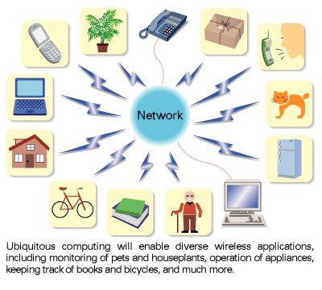
Những khái niệm cơ bản
Future of Networks: ubiquitous computing còn có tên gọi là pervasive computing hay ambient intelligence.
Hình 11: Ubiquitous computing

Slide 53
Những khái niệm cơ bản
Future of Networks: Wireless-high speed network (Mạng di động tốc độ cao)
  Sự phát triển của các kiến trúc mạng thế hệ mới như ubiquitous computing đòi hỏi các công nghệ mạng di động cho phép tốc độ truy cập nhanh, độ phủ sóng rộng, etc. Ví dụ sự phát triển của các mạng Mobile WiMax, 3G & HSDPA, 4G LTE.
  4G, hay 4-G, viết tắt của fourth-generation, là công nghệ truyền thông không dây thế hệ thứ tư, cho phép truyền tải dữ liệu với tốc độ tối đa trong điều kiện lý tưởng lên tới 1 cho đến 1,5 Gb/giây.
  4G LTE là một chuẩn cho truyền thông không dây tốc độ dữ liệu cao dành cho điện thoại di động và các thiết bị đầu cuối dữ liệu. Nó dựa trên các công nghệ mạng GSM/EDGE và UMTS/HSPA, LTE nhờ sử dụng các kỹ thuật điều chế mới và một loạt các giải pháp công nghệ khác như lập lịch phụ thuộc kênh và thích nghi tốc độ dữ liệu, kỹ thuật đa anten để tăng dung lượng và tốc độ dữ liệu

Slide 54
Những khái niệm cơ bản
Future of Networks: kiến trúc mạng NGN cần đáp ứng những tiêu chí sau:
  Scalability (Khả năng mở rộng): sự phát triển của các kiến trúc mạng thế hệ mới không phải là xóa bỏ các kiến trúc mạng cũ mà cung cấp khả năng tích hợp để cùng phát triển, tăng tính tái sử dụng.
  Security (Bảo mật):
  Interoperability (Khả năng nối kết):
  Context-awareness (Kỹ thuật xử lý nội dung):
  Autonomic computing (Tự động hóa trong xử lý/ tính toán):
  Intergration & Expaned Services (Tích hợp và mở rộng hệ thống):

Slide 55
Những khái niệm cơ bản
Một hệ quản trị mạng thông thường được chia thành 3 thành phần chính: hệ thống quản trị trung tâm (a managing center), thiết bị đầu cuối trong hệ thống mạng (a managed device) cùng với một giao thức quản trị mạng.
  Hệ thống quản trị trung tâm được sử dụng bởi người quản trị hệ thống gồm các thiết bị, phần cứng & phần mềm được dùng để quản trị hệ thống mạng.
  Thiết bị đầu cuối trong hệ thống mạng có thể là các thiết bị phần cứng trong hệ thống mạng như router, switch, hub, print server, etc hay các dịch vụ mạng như Web server, FTP Server, MAIL Server, Firewall & IDS, etc.
  Các thiết bị được quản trị/ được điều phối giữa hệ thống quản trị và thiết bị đầu cuối giao tiếp thông qua một giao thức quản trị mạng, ví dụ với mạng IP là giao thức SNMP.

Slide 56
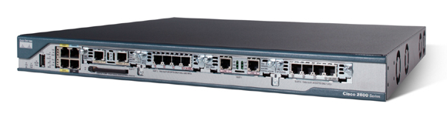
Những khái niệm cơ bản
Các thành phần của một hệ thống quản trị mạng:
  Nút mạng (Network elements): Nút mạng là những thiết bị phần cứng trong hệ thống mạng chạy các SNMP agent để giao tiếp với hệ quản trị trung tâm. Các nút mạng có thể là các router, switch hay hub, hay các server hướng dịch vụ.
Hình 12: Cisco router

Slide 57
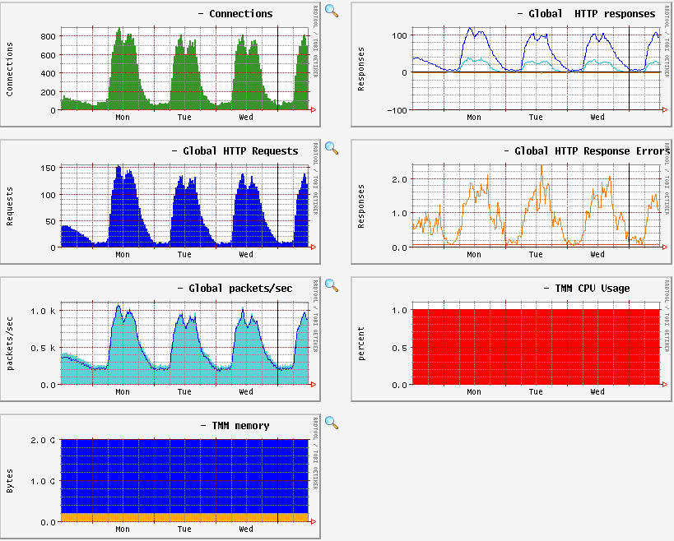
Những khái niệm cơ bản
Các thành phần của một hệ thống quản trị mạng:
  Manager (hệ quản trị): thu thập các thông tin từ các thiết bị quản trị từ đó giúp người quản trị đưa ra lệnh/ thao tác xử lý cần thiết.
Hình 12: SNMP Manager: Cacti

Slide 58
Những khái niệm cơ bản
Các thành phần của một hệ thống quản trị mạng:
  Agents: Các agents thu thập và lưu các thông tin về quản trị hệ thống như tỷ suất thất lạc gói tin của một thiết bị mạng, etc.
  Một agent có thông tin cục bộ về thiết bị và chuyển đổi thông tin đó nhờ sử dụng giao thức quản trị mạng (SNMP) đề từ đó có thể gửi (hoặc nhận) thông tin đến (từ) trung tâm quản trị hệ thống mạng.
  Đối tượng được quản trị (Managed object):
  Network Management Stations (NMSs): Trạm quản lý, có thể là các thiết bị chạy các ứng dụng quản trị mạng để giám sát, và thu thập thông tin hệ thống mạng.
  Management protocol (giao thức quản trị mạng): SNMP là giao thức quản trị mạng được dùng trên mạng TCP/IP theo chuẩn của IETF (Internet Engineering Task Force)

Slide 59
Những khái niệm cơ bản
Các thành phần của một hệ thống quản trị mạng:
  Cấu trúc thông tin quản lý SMI (The Structure of Management Information) cung cấp cho chúng ta cách định nghĩa, lưu trữ các đối tượng quản lý và các thuộc tính của chúng.
  Có thể coi SMI là một dạng ngôn ngữ đặc tả được dùng bởi hệ thống quản trị mạng.
  SMI thường được chia thành 3 thành phần: các định nghĩa về modules, các định nghĩa về đối tượng và các định nghĩa về thông báo.
  Ví dụ ASN.1( Abstract Syntax Notation One) đặc tả cách dữ liệu được biểu diển và truyền đi giữa manager và các agent.

Slide 60
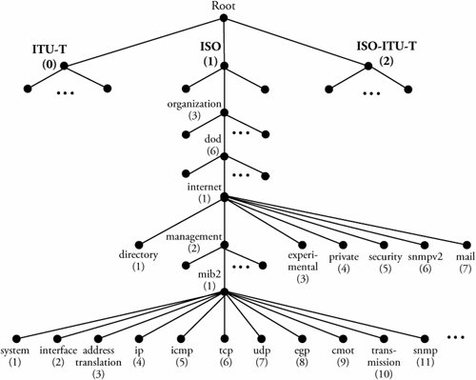
Những khái niệm cơ bản
Các thành phần của một hệ thống quản trị mạng:
  SMI (The Structure of Management Information): Ví dụ cấu trúc cây phân cấp của ASN.1( Abstract Syntax Notation One) để đặc tả cách dữ liệu được biểu diển và truyền đi giữa manager và các agent.
Hình 13: Abstract Syntax Notation One

Slide 61
Những khái niệm cơ bản
Giao tiếp giữa trạm quản lý và các thiết bị đầu cuối thông thường dùng 4 lệnh sau:
  Read: để giám sát các thiết bị đầu cuối, các trạm quản lý NMSs sẽ sử dụng lệnh đọc các tham số lưu trong cơ sở dữ liệu tại các thiết bị,
  Write: để điều khiển các thiết bị đầu cuối, các trạm quản lý NMSs sử dụng lệnh ghi.
  Traverse: các trạm quản lý NMSs sử dụng lệnh này để xác định tham số nào được các thiết bị đầu cuối hỗ trợ và lưu/ đọc thông tin từ một số tham số nhất định, ví dụ bảng định tuyến trên các thiết bị.
  Trap: các thiết bị được quản lý sử dụng lệnh này để đồng bộ các báo cáo gửi đến các trạm quản lý NMSs.

Slide 62
Các phương pháp tiếp cận QTM
Quản lý ẩn: hệ thống tự khởi tạo và điều hành, phương pháp quản lý này được gọi là quản lý ẩn, tất cả các chức năng quản lý được thực hiện bởi các module phần cứng và phần mềm một cách tự động.
Với các hệ thống mạng thông minh thế hệ mới ngày nay, các hệ thống đều hỗ trợ cho cả hai phương pháp quản lý ẩn và hiện, ranh giới giữa hai phương pháp quản lý được thu hẹp lại.
Một số vấn đề lỗi cần phải được giải quyết bằng cả hai phương pháp đồng thời trong cả quá trình phát hiện và sửa lỗi.

Slide 63
Các phương pháp tiếp cận QTM
Quản lý hiện: hệ thống mạng quản lý được người khởi tạo và quản lý thì phương pháp quản lý mạng này được gọi là quản lý hiện.
Trong phương pháp này, người quản lý sẽ khởi tạo quá trình và thực hiện quản lý trong suốt thời gian quản lý , có thể có một số chức năng tự động hỗ trợ cho công tác quản lý.
Ưu điểm: không phải thiết kế chi tiết các chức năng quản lý,, các vấn đề thực tế sẽ được người điều hành ra quyết định tuỳ thuộc vào các mục tiêu và điều kiện cụ thể trong quá trình vận hành.
Nhược điểm: bị giới hạn khả năng xử lý và số lượng lỗi từ chính người điều hành. Mặc dù giảm bớt được chi phí trong khâu thiết kế hệ thống nhưng lại làm tăng chi phí điều hành hệ thống.

Slide 64
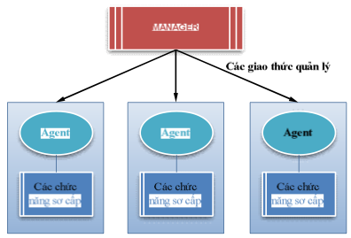
Các phương pháp tiếp cận QTM
Quản lý tập trung: Trong phương pháp tiếp cận này chỉ có một thiết bị trung tâm quản lý thu nhận các thông tin và điều khiển toàn bộ các thực thể mạng.
Hình 14: Mô hình quản trị mạng tập trung

Slide 65
Các phương pháp tiếp cận QTM
Quản lý tập trung: Các chức năng quản lý được thực hiện bởi manager (thiết bị quản lý ), khả năng của hệ thống phụ thuộc rất lớn vào mức độ thông minh của manager.
Kiến trúc này thường được sử dụng rất nhiều trong mạng hiện nay, nhất là với các mô hình doanh nghiệp có hạ tầng mạng riêng.
Để quản lý điều hành các chức năng sơ cấp, các agent được đặt vào các hệ thống/ thiết bị bị quản lý để thực hiện các chức năng khởi tạo, giám sát và sửa đổi các hành vi của chức năng sơ cấp.
So với các chức năng thuộc manager, chức năng agent thường rất đơn giản, thông tin trao đổi từ manager tới các agent thông qua các giao thức thông tin quản ly

Slide 66
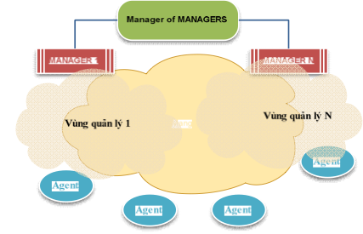
Các phương pháp tiếp cận QTM
Quản lý phân cấp: trong phương pháp tiếp cận này, hệ thống được chia thành các vùng tuỳ theo nhiệm vụ quản lý tạo ra một hệ thống phân cấp quản lý.
Hình 14: Mô hình quản trị mạng phân cấp.

Slide 67
Các phương pháp tiếp cận QTM
Quản lý phân cấp: Trung tâm xử lý đặt tại gốc của cây phân cấp, và các hệ thống phân tán được đặt tại các nhánh của cây. Hệ thống xử lý trung tâm truy nhập tới tất cả các hệ thống nhánh và chỉ ra các nhiệm vụ phân tán của nhánh.
Kiến trúc phân cấp sử dụng khái niệm quản lý của quản lý và quản lý theo vùng. Mỗi một hệ thống quản lý vùng chịu trách nhiệm quản lý trong chính vùng đó và không liên quan tới các vùng khác.
Trong kiến trúc phân cấp, không có các thông tin trao đổi trực tiếp giữa các manager vùng.
Kiến trúc này rất dễ mở rộng theo cả chiều rộng lẫn chiều sâu của cây phân cấp

Slide 68
Các phương pháp tiếp cận QTM
Những đặc điểm cơ bản của quản lý phân cấp:
  Hệ thống quản lý vùng thường là hệ thống máy tính đa chức năng: truy nhập tới máy chủ trung tâm và đóng vai trò hoạt động như một client.
  Hệ thống quản lý không phụ thuộc vào một hệ thống đơn.
  Phân tán các chức năng quản lý mạng.
  Chức năng giám sát mạng được bố trí phân tán.
  Lưu trữ thông tin tập trung.
Ưu điểm: có khả năng mở rộng hệ thống dễ dàng
Nhược điểm:
  Thu thập thông tin phức tạp và tốn thời gian.
  Danh sách thiết bị quản lý bởi các client phải được xác định và cấu hình trước.

Slide 69
Các phương pháp tiếp cận QTM
Quản lý phân tán: Hệ thống quản lý phân tán còn gọi là hệ thống quản lý ngang cấp và không có hệ thống trung tâm.
Các khối quản lý đa chức năng chịu tránh nhiệm trên từng vùng mạng và trao đổi thông tin tới các hệ thống quản lý khác qua các giao thức ngang cấp.
Ưu điểm: tăng độ tin cậy và hiệu năng hệ thống trong khi giá truyền thông và tính toán giảm xuống. Tất cả các hệ thống quản lý đều thực hiện cùng một kiểu chức năng cơ sở và tương đương nhau.
Nhược điểm: phức tạp trong vấn đề thay đổi chức năng quản lý sau khi giai đoạn điều hành được khởi tạo, khó khăn trong vấn đề đồng bộ ví dụ như xác định lỗi tổng thể và xử lý lỗi song song.

Slide 70
Các phương pháp tiếp cận QTM
Quản lý phân tán: trong một số trường hợp, phương pháp quản lý phân tán đem lại hiệu năng hơn rất nhiều so với phương pháp quản lý tập trung.
Kiến trúc mạng thực tế thường có kiến trúc tích hợp và có các đặc điểm thường thấy như sau:
  Tổ hợp kiến trúc quản lý tập trung và kiến trúc phân tán.
  Sử dụng một số các hệ thống quản lý mạng ngang hàng trong đó mỗi nút ngang hàng có một cơ sở dữ liệu hoàn chỉnh, lưu trữ thông tin được đặt tại một vị trí và cho phép truy nhập cơ sở dữ liệu từ các vị trí.
  Phân tán các nhiệm vụ quản lý và nhiệm vụ giám sát toàn mạng.

Slide 71
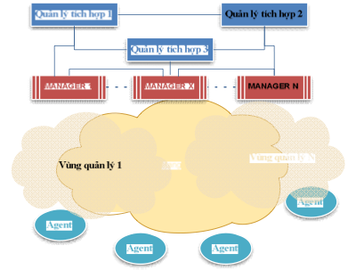
Các phương pháp tiếp cận QTM
Quản lý lai ghép: Phương pháp quản lý lai ghép được xây dựng trên nguyên tắc tổ hợp của kiến trúc phân tán và kiến trúc phân cấp. Kiến trúc này rất thông dụng và thể hiện qua kiến trúc mạng.
Hình 15: Mô hình quản trị mạng lai ghép.

Slide 72
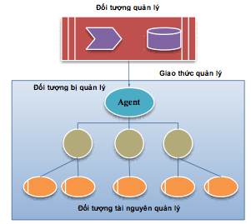
Các phương pháp tiếp cận QTM
Quản lý hướng đối tượng: Mục tiêu của quản lý hướng đối tượng tập trung vào giải quyết các vấn đề đặc biệt trong quản lý tài nguyên phân tán nhằm tạo ra một hệ thống quản lý mạng mở chung đối với các nguồn tài nguyên.
Hình 16: Mô hình quản trị mạng hướng đối tượng.

Slide 73
Các phương pháp tiếp cận QTM
Quản lý hướng đối tượng: Mục tiêu của quản lý hướng đối tượng tập trung vào giải quyết các vấn đề đặc biệt trong quản lý tài nguyên phân tán nhằm tạo ra một hệ thống quản lý mạng mở chung đối với các nguồn tài nguyên.
  Thuật ngữ “đối tượng quản lý ” được sử dụng nhằm trừu tượng hoá các nguồn tài nguyên vật lí và logic của thành phần quản lý và bị quản lý.
  Việc truy nhập đến các nguồn tài nguyên bị quản lý phải thông qua các đối tượng quản lý và đại diện quản lý
  Các lớp đối tượng cơ bản:
    Đối tượng quản lý
    Đối tượng bị quản lý
    Đối tượng agent
    Đối tượng tài nguyên bi quản lý

Slide 74
Các phương pháp tiếp cận QTM
Đối tượng quản lý: cung cấp điều khiển quản lý thông minh để thực thi các lệnh và điều khiển tài nguyên phân tán.
Đối tượng Agent: cung cấp giao diện truyền thông tới đối tượng quản lý.
Đối tượng bị quản lý: Các đối tượng bị quản lý cung cấp các thông tin tài nguyên mấu chốt tới đối tượng quản lý. Giao diện thuộc đối tượng bị quản lý được tiêu chuẩn hoá, gồm các luật chung để tạo và xoá các đặc tính của đối tượng bị quản lý.
Các đối tượng tài nguyên bị quản lý: Các đối tượng tài nguyên bị quản lý là các thực thể cụ thể trong mạng.

Slide 75
Các phương pháp tiếp cận QTM
Quản lý tích hợp: Quản lý tích hợp dựa trên tổ hợp của quản lý phân cấp, phân tán và quản lý hướng đối tượng bằng cách áp dụng kiến trúc CORBA (Common Object Request Broken Archictecture).
Kiến trúc CORBA giả thiết các tập đối tượng phần mềm được phân tán trong các thực thể có khả năng tự điều khiển và kết hợp với nhau để giải quyết các lỗi trong hệ thống. Các đối tượng này được xử lý qua các ngôn ngữ hướng đối tượng (ví dụ như Smalltalk, C++ hoặc JAVA).
Tập đối tượng phần mềm truyền thông với nhau thông qua các công nghệ phân tán như CORBA hoặc môi trường ngôn ngữ mở OLE (Open Language Environment).

Slide 76
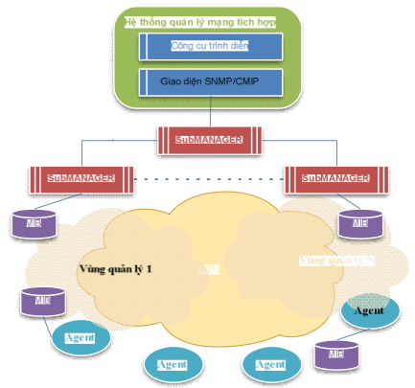
Các phương pháp tiếp cận QTM
Quản lý tích hợp: SubManager hoạt động như một phần tử trung gian giữa Manager và Agent hướng về phía Agent. SubManager có thể kiểm tra độc lập các giá trị quản lý của các cơ sở dữ liệu thông tin quản lý MIB.
Hình 17: Mô hình quản trị mạng tích hợp.

Slide 77
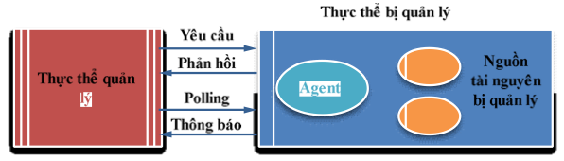
Các phương pháp tiếp cận QTM
Quản lý Manager-Agent: Trong phương pháp này, chức năng quan trọng nhất trong quản lý chính là sự truyền thông giữa thực thể quản lý và thực thể bị quản lý, và điều này được thực hiện dựa trên mô hình yêu cầu-phản hồi.
Cơ chế này được ứng dụng để Quản trị Mạng dựa trên giao thức quản lý mạng đơn giản SNMP.
Hình 18: Mô hình quản trị mạng Manager - Agent.

Slide 78
Các phương pháp tiếp cận QTM
Mô hình quan hệ Manager-Agent: Một hệ thống quản lý mạng xây dựng trên mô hình Manager-Agent được xây dựng không chỉ dựa trên mô hình truyền thông mà còn liên quan tới hàng loạt các mô hình khác như: mô hình kiến trúc, mô hình tổ chức, mô hình chức năng và mô hình thông tin.
  Mô hình kiến trúc sử dụng để thiết kế, cấu trúc các thành phần tham gia vào tiến trình quản lý .
  Mô hình vận hành định ra giao diện của người sử dụng với hệ thống quản lý.
  Mô hình chức năng định ra cấu trúc của các chức năng quản lý giúp cho hệ thống quản lý thực hiện các ứng dụng quản lý.
  Mô hình tổ chức liên quan chặt chẽ đến các chính sách quản lý và thủ tục vận hành.
  Mô hình thông tin đưa ra các tóm tắt về các nguồn tài nguyên được quản lý dưới dạng thông tin chung mà các manager và agent đều có thể hiểu được

Slide 79
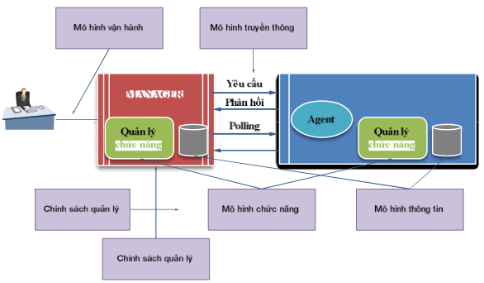
Các phương pháp tiếp cận QTM
Mô hình quan hệ Manager-Agent:
Hình 19: Mô hình quan hệ Manager-Agent

Slide 80
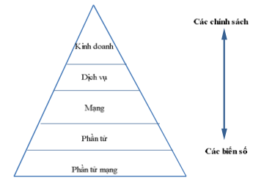
Kiến trúc Quản trị Mạng
Kiến trúc quản lý Quản trị Mạng: Quản lý mạng gồm một tập các chức năng để điều khiển, lập kế hoạch, liên kết, triển khai và giám sát tài nguyên mạng. Quản lý mạng có thể được nhìn nhận như một cấu trúc gồm nhiều lớp:
  Quản lý kinh doanh,
  Quản lý dịch vụ,
  Quản lý dịch vụ,
  Quản lý mạng và các phần tử mạng
Hình 20: Phân cấp quản lý

Slide 81
Kiến trúc Quản trị Mạng
Cơ chế quản lý Quản trị Mạng: Cơ chế quản lý mạng bao gồm cả các giao thức quản lý mạng, các giao thức quản lý mạng cung cấp các cơ chế thu thập, thay đổi và truyền các dữ liệu quản lý mạng qua mạng.
Hai giao thức thường được dùng phổ biến hiện nay là SNMP và CMIP.
SNMP thực hiện quá trình thu thập thông tin và đặt các bẫy cảnh báo cho thiết bị. Các tham số truy nhập qua SNMP được nhóm vào trong các bảng cơ sở thông tin quản lý MIB.
CMIP cũng thực hiện quá trình thu thập và cài đặt tham số tương tự như SNMP nhưng cho phép nhiều kiểu điều hành hơn và vì vậy cũng phức tạp hơn

Slide 82

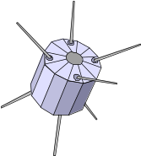
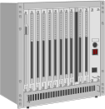



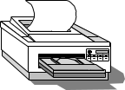




Kiến trúc Quản trị Mạng
Local, Long-distance, Oversea Phone service
080, 070, collect-call
third-party IN service
cellular, C2, PCS, TRS
World-Wide Web
Email, DNS, FTP
News, Telnet, IRC
RealAudio, RealVideo
MBone
FDDI
ATM
SDH
Access
Networks
Token
Ring
PCS
Fast
Ethernet
WANs
SS#7
PSDN
PSTN
Gigabit
Ethernet
Ethernet
B-ISDN
IN/AIN
ISDN
Computer Networks
Telecom Networks
Video Conferencing
Electronic Commerce
Internet Phone
Banking, Accounting
Distance Learning
Video-on-Demand
Tele-conferencing
Video-conferencing
Internet Telephony
Hình 21: Mạng Internet ngày nay

Slide 83
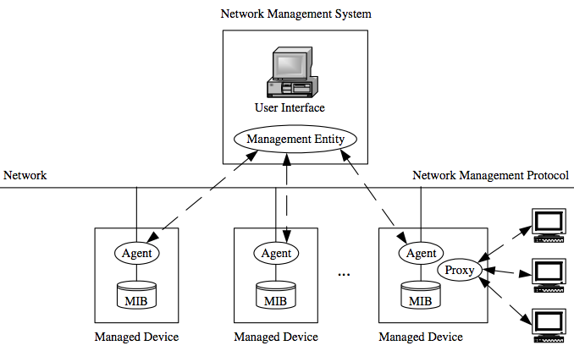
Kiến trúc Quản trị Mạng
Kiến trúc cơ bản của một hệ Quản trị Mạng
Hình 22: Kiến trúc cơ bản của một hệ quản trị mạng

Slide 84
Kiến trúc Quản trị Mạng
Các phần tử cơ bản trong hệ Quản trị Mạng
Network control
host (manager)
Server
(agent)
NMA
NME
Appl
NME
Appl
Comm
Comm
OS
OS
Router
(agent)
Workstation
(agent)
Networks
NME
Comm
NME
Appl
OS
Comm
NMA = network management application
NME = network management entity
Appl = application
Comm = communications software
OS = operating system
OS

Slide 85
Kiến trúc Quản trị Mạng
Các hệ thống mạng ngày nay thông thường được chia làm 2 hệ thống mạng phổ biến, đó là mạng viễn thông (telecommunications networks) và mạng TCP/IP (IP networks).
2 hệ thống mạng này được đặc tả bởi 2 chuẩn: TUT’s Telecommunication Management Network (TMN) cho mạng viễn thông và IETF’s Simple Network Management Protocol (SNMP) cho mạng IP.
Telecommunications Management Network là một mô hình giao thức chuẩn đặc tả bởi ITU-T để quản trị các hệ thống mở trên các mạng truyền thông. Nó được dựa trên đặc tả của mô hình OSI, ITU-T M.3000, ITU-T Recommendation X.700.

Slide 86
Kiến trúc Quản trị Mạng
Internet Network Management Framework (IETF)
  SNMPv1 (Internet Full Standard)
  SNMPv2 (Internet Full Standard)
  SNMPv3 (Internet Proposed Standard)
OSI Network Management Framework (ISO/ITU-T)
  CMIP (X.700 Series)
Telecommunication Management Network (ITU-T)
  TMN (M.3000 Series)
Distributed Management Task Force (DMTF)
  DMI, CIM, WBEM

Slide 87
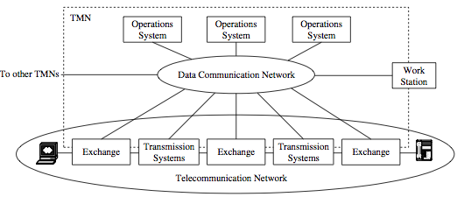
Kiến trúc Quản trị Mạng
Telecommunications Management Network là một mô hình giao thức chuẩn đặc tả bởi ITU-T để quản trị các hệ thống mở trên các mạng truyền thông. Nó được dựa trên đặc tả của mô hình OSI, ITU-T M.3000, ITU-T Recommendation X.700.
Hình 23: Mối quan hệ giữa một hệ TMN với một mạng truyền thông

Slide 88
Kiến trúc Quản trị Mạng
Chuẩn tham chiếu M.3010 định nghĩa về một kiến trúc chung của một hệ TMN và đưa ra một vài kiến trúc phân tầng dưới dạng trìu tượng hóa ở các mức khác nhau:
  Kiến trúc chức năng (functional architecture), trong đó mô tả một loạt các chức năng quản trị mang.
  Kiến trúc vật lý (physical architecture), trong đó mô tả những chức năng quản trị nào có thể được thực thi/ thao tác trên các thiết bị vật lý.
  Kiến trúc thông tin (information architecture), trong đó mô tả các khái niệm được tham chiếu từ mô hình OSI.
  Kiến trúc đặc tả logic (logical layered architecture (LLA)) trong đó mô tả các mô hình quản trị đi gắn liền với trách nhiệm của người quản trị, người sử dụng.

Slide 89
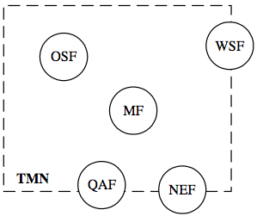
Kiến trúc Quản trị Mạng
Telecommunications Management Network: Kiến trúc chức năng
  OSF: Operations System Functions;
  MF: Mediation Functions;
  WSF: Work Station Functions;
  NEF: Network Element Functions
  QAF: Q Adaptor Functions
  Lưu ý: các khối WSF, NEF và QAF một phần nằm trên đường cạnh của kiến trúc TMN để nói lên chỉ một phần chức năng của chúng được đặc tả bởi TMN.
Hình 24: TMN Functional Blocks

Slide 90
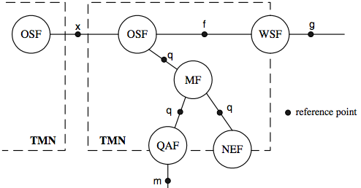
Kiến trúc Quản trị Mạng
Kiến trúc chức năng TMN: Kiến trúc TMN đưa ra các khái niệm về điểm tham chiếu để phác họa giao tiếp giữa các khối chức năng trong đó q, f và x được đặc tả toàn bộ bởi TMN.
Hình 25: Các điểm tham chiếu trong kiến trúc chức năng TMN

Slide 91
Kiến trúc Quản trị Mạng
Kiến trúc chức năng TMN: cung cấp các phương tiện để truyền tải và xử lý các thông tin có liên quan đến vấn đề quản lý mạng viễn thông và dịch vụ.
  OSF (Operation System Function) cung cấp các chức năng quản lý. OSF xử lý các thông tin quản lý nhằm mục đích giám sát phối hợp và điều khiển mạng viễn thông:
    Hỗ trợ ứng dụng các vấn đề về cấu hình, lỗi, hoạt động, tính toán và quản lý bảo mật,
    Chức năng tạo cơ sở dữ liệu để hỗ trợ: cấu hình, topology, tình hình điều khiển, trạng thái và tài nguyên mạng,
    Hỗ trợ cho khả năng giao tiếp giữa người và máy,
    Các chương trình phân tích lỗi và phân tích hoạt động,
    Khuôn dạng dữ liệu và bản tin hỗ trợ thông tin giữa hai thực thể chức năng TMN hoặc giữa hai khối chức năng TMN của các thực thể bên ngoài,
    Phân tích và quyết định, tạo khả năng cho đáp ứng quản lý.

Slide 92
Kiến trúc Quản trị Mạng
Kiến trúc chức năng TMN: cung cấp các phương tiện để truyền tải và xử lý các thông tin có liên quan đến vấn đề quản lý mạng viễn thông và dịch vụ.
  NEF (Network Element Function) là một khối chức năng thông tin của TMN nhằm mục đích giám sát hoặc điều khiển. NEF cung cấp các chức năng viễn thông và hỗ trợ trong mạng viễn thông cần được quản lý.
  WSF (Work Station Function ) cung cấp chức năng cho hoạt động liên kết giữa người sử dụng với OSF. WSF có thể được xem như chức năng trung gian giữa người sử dụng và OSF.
  QAF (Q Adapter Function) cung cấp sự chuyển đổi để kết nối NEF hoặc OSF tới TMN, hoặc những phần tử mạng không thuộc TMN với TMN một cách độc lập.

Slide 93
Kiến trúc Quản trị Mạng
Kiến trúc chức năng TMN: cung cấp các phương tiện để truyền tải và xử lý các thông tin có liên quan đến vấn đề quản lý mạng viễn thông và dịch vụ.
  MF (Mediation Function) hoạt động để truyền thông tin giữa OSF và NEF, cung cấp chức năng lưu trữ, lọc, biến đổi... trên các dữ liệu nhận được từ NEF.
  MF cung cấp một tập các chức năng cổng nối (Gateway) hay chuyển tiếp (Relay), nó làm nhiệm vụ cất giữ (lưu), biến đổi phù hợp, lọc phân định và tập trung thông tin.
  MF cũng bao gồm các chức năng xử lý (thực hiện, hiển thị, lưu giữ, lọc thông tin, etc) và truyền tải thông tin (Biến đổi giao thức, biến đổi bản tin, biến đổi tín hiệu, dịch/ ánh xạ địa chỉ, định tuyến và tập trung dữ liệu, etc).

Slide 94
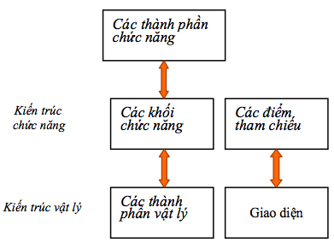
Kiến trúc Quản trị Mạng
Kiến trúc vật lý TMN: chỉ rõ giới hạn của các nút mạng và các giao diện thông tin giữa các nút.
Hình 24: Quan hệ giữa mô hình chức năng và kiến trúc vật lý.

Slide 95
Kết luận
Giới thiệu các vấn đề cơ bản nhất của quản lý mạng, bao gồm các khái niệm, yêu cầu và các cách thức tiếp cận trong quản lý như quản lý hiện, quản lý ẩn, quản lý tập trung hay phân cấp, phân tán, hướng đối tượng hay tích hợp.
Kiến trúc quản lý mạng và giới thiệu về mạng quản lý viễn thông TMN với kiến trúc chức năng và vật lí điển hình.

